Slide 1
Projeto Integrador 6
Última Sprint
Jeferson Marques
e
Pedro Nunes

Slide 2

Objetivo do Projeto
Remodelar o site de forma mais dinâmica.
Trazer novas funcionalidades ao site
Propor um design mais minimalista e simples

Slide 3
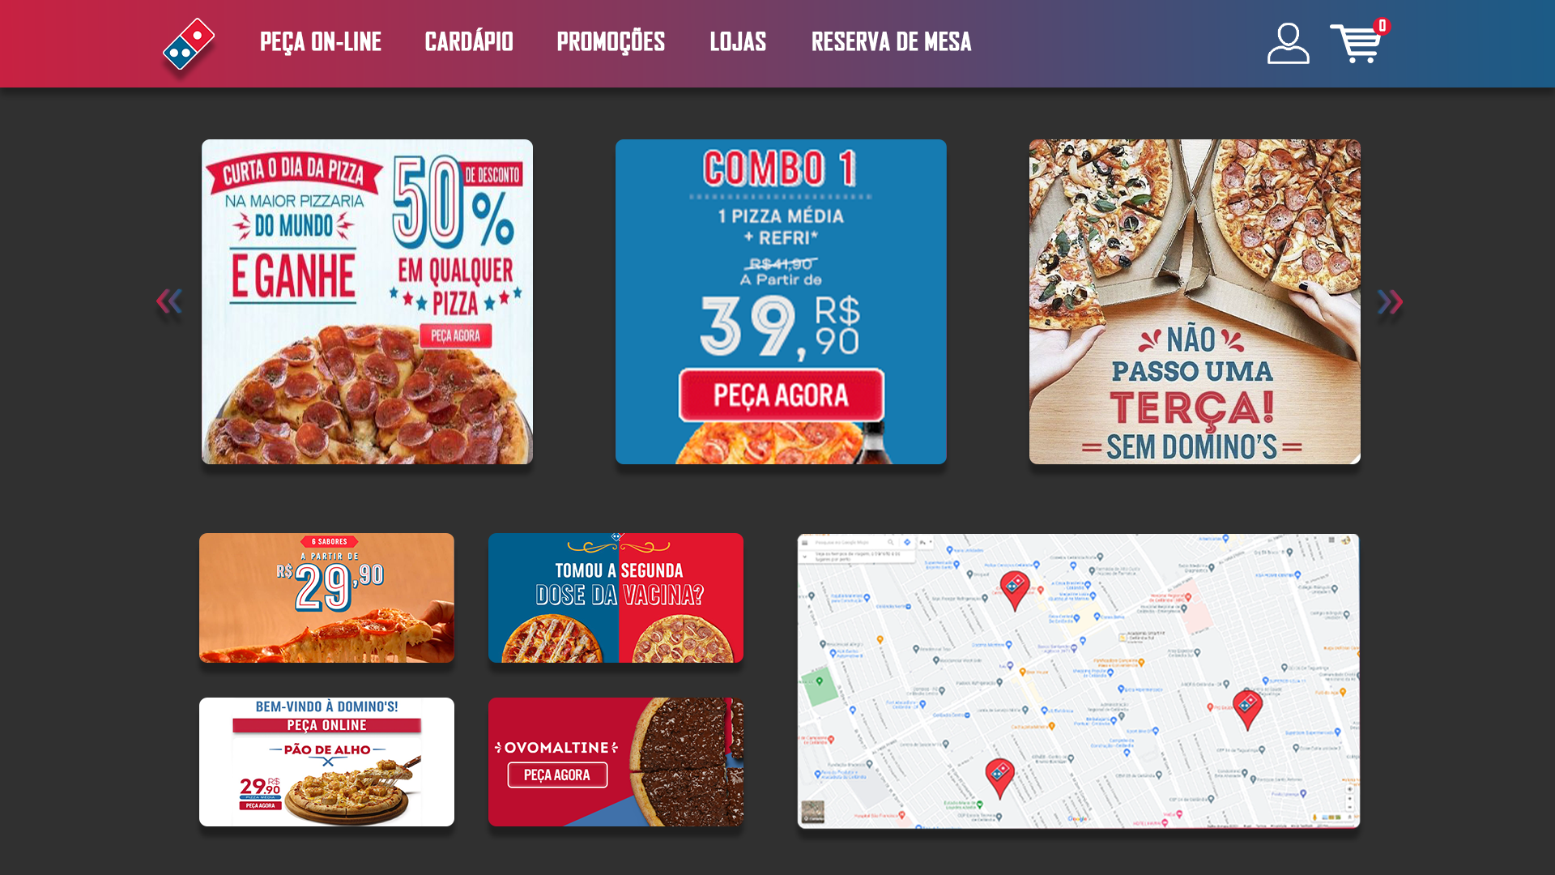
Escopo Inicial

Slide 4
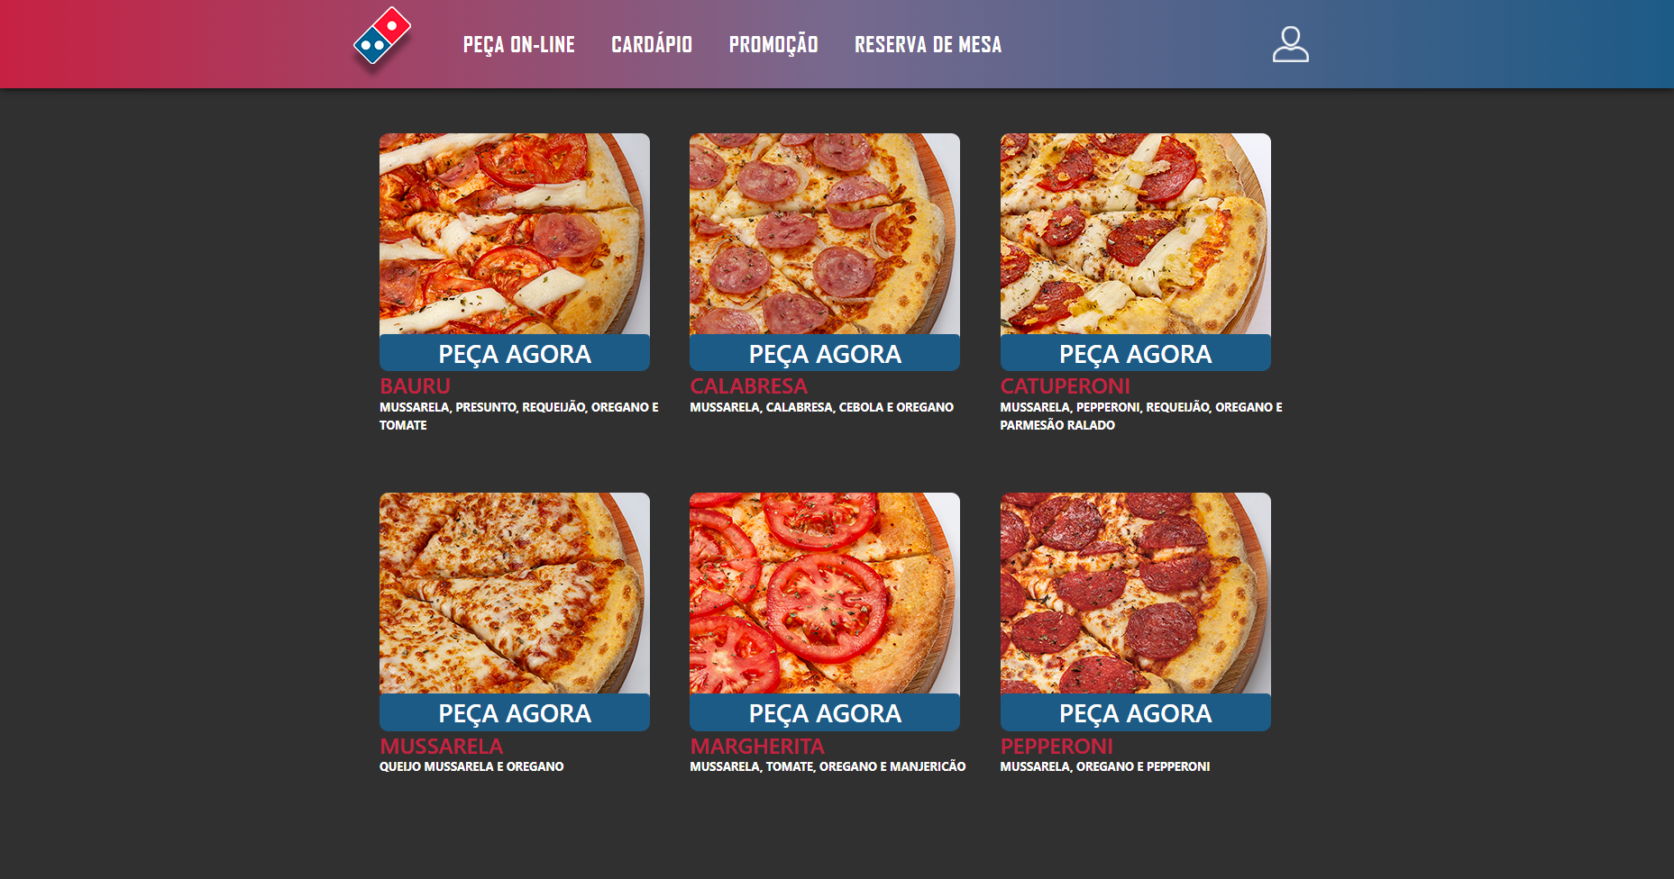
Escopo Inicial

Slide 5
Participação de cada membro
Jeferson Marques;
Frontend
Design Ux
Pedro Nunes;
Backend

Slide 6
Problemas encontrados
Ao longo do projeto foram encontradas diversas dificuldades como;
Pouco contato com linguagens;
PHP
JavaScript
Integração do sistema;
Sistema de sessões
Verificações de Login

Slide 7
Demonstração Final do Projeto
Projeto todo;
https://github.com/JefMarques/RemodelarSiteDominos
ScreenShot da Web;
https://github.com/JefMarques/RemodelarSiteDominos/tree/main/ScreenShot_Web
Imagens Utilizadas;
https://github.com/JefMarques/RemodelarSiteDominos/tree/main/SRC/IMG
Readme;
https://github.com/JefMarques/RemodelarSiteDominos/blob/main/README.md

